Slide 1
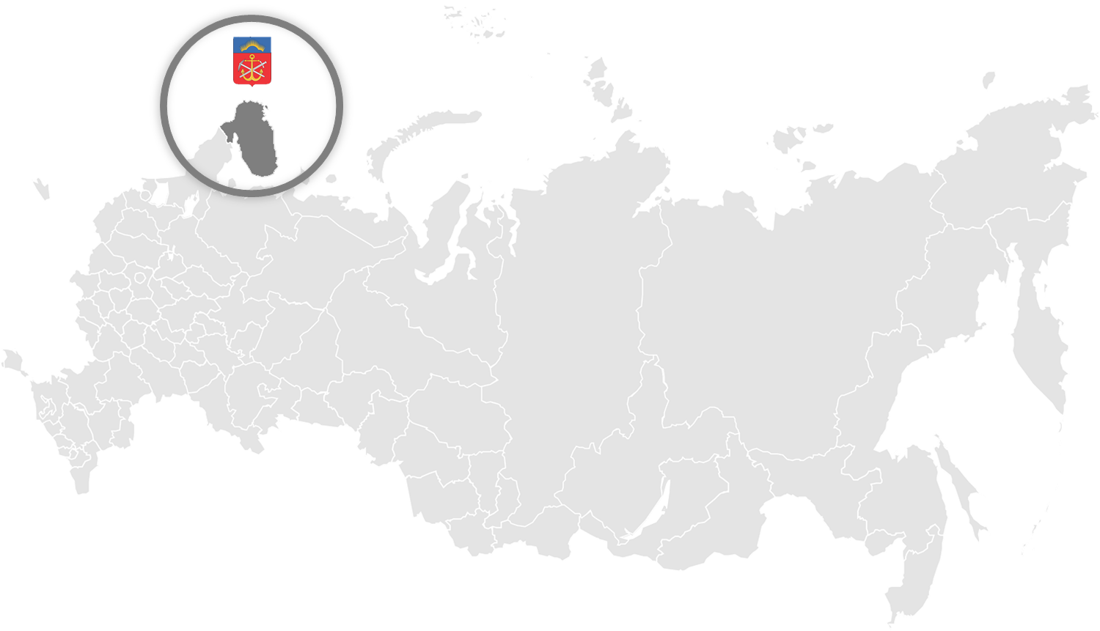
СОЦИАЛЬНЫЙ ПАРТНЕРИАТ ЗАПОЛЯРЬЯ: ВЗАИМОДЕЙСТВИЕ – РАЗВИТИЕ - УСПЕХ
30.11.2018 г. Мурманск
Дополнительное образование.
Форматы перспективного сотрудничества
Заместитель министра образования и науки
Мурманской области
Панькова Екатерина Ивановна

Slide 2
БЮДЖЕТНОЕ ПОСЛАНИЕ ПРЕЗИДЕНТА РОССИЙСКОЙ ФЕДЕРАЦИИ О БЮДЖЕТНОЙ ПОЛИТИКЕ В 2014-2016 ГОДАХ ОТ 13 ИЮНЯ 2013 ГОДА
формирования единого базового перечня государственных (муниципальных) услуг
Ожидаемый результат
создана единая правовая и методическая база для оказания государственных (муниципальных) услуг
в увязке с целевыми показателями развития соответствующих отраслей,
для оценки качества и доступности услуг, предоставляемых населению,
оценки эффективности деятельности организаций,
развития конкурентной среды при размещении государственных заданий на конкурсной основе,
в том числе с привлечением негосударственных организаций.
создание единой методологии расчета нормативных затрат на оказание государственной (муниципальной) услуги
включение основных параметров государственного задания в состав целевых показателей выполнения соответствующих государственных программ
снять барьеры и ограничения, препят­ствующие доступу негосударственных организаций к оказанию государственных (муниципальных) услуг
расширять практику финансирования государственных (муниципальных) услуг путем предоставления потребителям этих услуг сертификатов, образовательных кредитов

Slide 3
ПРИВЛЕЧЕНИЕ НЕГОСУДАРСТВЕННЫХ ОРГАНИЗАЦИЙ К ОКАЗАНИЮ СОЦИАЛЬНЫХ УСЛУГ – ЗАДАЧА РЕАЛЬНОГО ВРЕМЕНИ
Бюджетные послания Президента России В.В.Путина
План мероприятий («дорожная карта») по содействию развитию конкуренции в Мурманской области
на период до 2019 года
утв. распоряжением Губернатора МО
№ 173-РГ от 15.12.2016
Стандарт развития конкуренции
утв. распоряжением Правительства РФ № 1738 от 05.09.2015
Комплекс мер по обеспечению доступа НКО к бюджетным средствам на предоставление социальных услуг
Комплексный план мероприятий Мурманской области по обеспечению поэтапного доступа негосударственных организаций к предоставлению услуг в соц. сфере, финансируемых из бюджетных источников
утв. заместителем Председателя Правительства РФ О.Ю. Голодец № 3468п-П44 от 23.05.2016
Дорожная карта «Поддержка доступа негосударственных организаций к предоставлению услуг в социальной сфере»
утв. распоряжением Правительства МО
№ 217-РП от 02.08.2016
утв. распоряжением Правительства РФ № 1144-р от 08.06.2016
расширение доступа СОНКО и организаций социального предпринимательства к предоставлению услуг в отраслях социальной сферы;
увеличение доли трудоспособного населения, профессионально занятого в СОНКО и организациях социального предпринимательства, до 3 процентов
Основные направления деятельности Правительства Российской Федерации на период до 2024 года.
Раздел «Социальная активность»
утв. Председателем Правительства РФ 29 .09.2018

Slide 4
НЕГОСУДАРСТВЕННЫЕ ПОСТАВЩИКИ В СФЕРЕ ОБРАЗОВАНИЯ В МУРМАНСКОЙ ОБЛАСТИ
Рынок услуг дошкольного образования
Закон Мурманской области от 10.12.2013 № 1684-01-ЗМО (пункт 3 статья 4)
«О региональных нормативах финансового обеспечения образовательной деятельности муниципальных дошкольных образовательных организаций»
Частное дошкольное образовательное учреждение «Детский сад № 26 ОАО «Российские железные дороги»
Имеет государственную аккредитацию программ дошкольного образования
от 9 до 11,7
млн рублей ежегодно
Рынок услуг начального общего, основного общего, среднего общего образования
Закон Мурманской области от 19.12.2005 № 706-01-ЗМО (пункт 5 статьи 4) "О региональных нормативах финансового обеспечения образовательной деятельности в Мурманской области"
Частное общеобразовательное учреждение «Школа Пионер»
Имеет государственную аккредитацию программ начального общего, основного общего, среднего общего образования
от 4,7 до 4,9
млн рублей ежегодно
Рынок услуг психолого-педагогического сопровождения детей с ОВЗ
Постановление Правительства Мурманской области от 25.06.2018 № 282-ПП
«О предоставлении субсидии из областного бюджета социально-ориентированным некоммерческим организациям Мурманской области на предоставление услуги по психолого-педагогическому консультированию обучающихся, их родителей (законных представителей) и педагогических работников»
Частное учреждение социального
Обслуживания «Социальный центр – SOS Мурманск»
Участие в конкурсном отборе, наличие опыта работы
270,4 тыс.
рублей

Slide 5
ПРОЕКТ: ПЕРЕДАЧА МУНИЦИПАЛЬНЫХ УСЛУГ В СФЕРЕ ДОПОЛНИТЕЛЬНОГО ОБРАЗОВАНИЯ ДЕТЕЙ (утвержден 19.12.2016)
Стартовые условия на конец 2016 г.:
весь объем финансирования распределяется посредством гос.(муниципального) задания,
10 негосударственных организаций имеют лицензию на дополнительное образование детей,
из них только 2 – по программам, не связанным с обучением детей иностранным языкам
По состоянию на 30.09.2018 конкурсные процедуры по выбору поставщиков услуг дополнительного образования детей проведены в трех муниципальных образованиях:
город Кировск – предусмотрено 1 138 608,48 руб. на организацию обучения по дополнительным общеобразовательным программам на 60 детей.
(На 01.10.2018 года распределено 1 122 571,4 руб. на 50 детей. Получатель субсидии - АНО «Детский развивающий центр «Ай, да, Я!»).
город Полярные Зори – по результатам конкурса, состоявшегося 01.06.2018 года,
171 108,8 руб. распределено ИП Бирюкова (12 детей).
(До конца 2018 года состоится еще один конкурс на передачу объема услуг на 15 детей на реализацию дополнительных общеразвивающих программ физкультурно-оздоровительной направленности (213 886,05 рублей).
ЗАТО г. Североморск - по результатам конкурса, состоявшегося 27.08.2018 года субсидия в сумме 109 843,2 руб. предоставлена частному образовательному учреждению «Юный умник».
Количество «пилотных» муниципалитетов, внедривших конкурсное распределение объемов допобразования детей
Количество негосударственных организаций, получивших лицензию
2016
0
2015
6
2017
2
2016
10
2018
5
2018
17

Slide 6
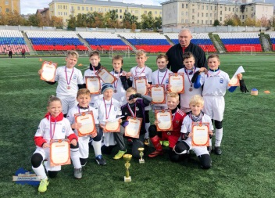
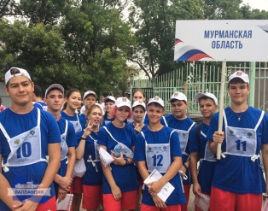
СУБСИДИЯ ИЗ ОБЛАСТНОГО БЮДЖЕТА В 2019 ГОДУ
Постановление Правительства Мурманской области от 30.09.2013 № 568-ПП «Об утверждении государственной программы Мурманской области «Развитие образования» на 2014-2020 годы
2.1.15 | Предоставление субсидии социально ориентированным некоммерческим организациям Мурманской области на предоставление услуги по дополнительному образованию | Всего | 4 791,81411
 |  | 2018 | 0
 |  | 2019 | 1 194,12979
 |  | 2020 | 3 597,68432
Рынок услуг дополнительного образования
Проект постановления Правительства Мурманской области «О предоставлении субсидии из областного бюджета негосударственным, в том числе социально-ориентированным некоммерческим организациям Мурманской области на предоставление услуги по реализации дополнительных общеобразовательных общеразвивающих программ физкультурной направленности»
Негосударственные организации,
в том числе СО НКО
(одна или несколько )
Имеющие лицензию на осуществление образовательной деятельности
3,5 млн рублей
на 2019/2020 учебный год
Число детей, занимающихся по программам ДО физкультурно-спортивной направленности
133
человека
2016
28 тыс. детей
25 тыс. рублей
на человека в год
2017
23 тыс. детей

Slide 7
ЗАДАЧИ И ПОКАЗАТЕЛИ В СФЕРЕ ДОПОЛНИТЕЛЬНОГО ОБРАЗОВАНИЯ
Формирование эффективной системы выявления, поддержки и развития способностей и талантов у детей и молодежи, направленной на самоопределение и профессиональную ориентацию
Основные направления деятельности Правительства Российской Федерации на период до 2024 года
Охват программами ДО - 80 % детей в возрасте от 5 до 18 лет
Создано 900 тыс. новых мест реализации программ ДО в организациях различных типов и видов
К 2025 году
Доля обучающихся, принимающих участие в олимпиадах и конкурсах – 45 %
Национальный проект «Образование»
Ежегодное увеличение на 4,5 % доли учеников 4 - 11 классов, участвующих во всероссийской олимпиаде школьников
К 2020 году
Не менее 70% детей с ОВЗ обучаются по программам ДО,
в т.ч. дистанционным
Государственная программа Российской Федерации «Развитие образования»
Численность обучающихся по основным или дополнительным общеобразовательным программам, прошедших обучение на онлайн-курсах – 300 тыс. человек
утв. постановлением Правительства РФ № 1642 от 26.12.2017
Охват программами ДО технической и естественно-научной направленности – 18 % детей в возрасте от 5 до 18 лет
К 2020 году
Концепция развития дополнительного образования детей
Адресная работа с детьми:
с ограниченными возможностями здоровья,
детьми, находящимися в трудной жизненной ситуации,
одаренными детьми;
утв. распоряжением Правительства РФ № 1726-р от 04.09.2014
Сфера дополнительного образования детей является привлекательной для инвестиций и предпринимательской инициативы

Slide 8
30.11.2018, г. Мурманск
БЛАГОДАРЮ ЗА ВНИМАНИЕ!
Заместитель министра образования и науки
Мурманской области
Панькова Екатерина Ивановна

Slide 9
Заказчик услуги
Родитель
На конкурентный рынок
Государство
Чтобы было интересно
Актуальная направленность
То, что максимально удовлетворяет потребности всех сторон
Экономичность
Бесплатно или дешево
Качество
Соответствие стандартам
Документ в портфолио
Профилактическая функция
Комфортные условия
Близко к дому
Поставщик услуги
Стабильность
Развитие и расширение
Прибыль

Slide 10
Закон Российской Федерации о государственном заказе
Сегодня
Объем бюджетных средств
на услуги допобразования
Государственное и муниципальное задание
Конкурсное распределение для НГО
Разный ресурс
С введением
Закона о соцзаказе
Равные конкурентные условия на распределение единого объема средств
Образовательные
государственные и муниципальные учреждения
Государственные и муниципальные учреждения иных ведомств
СО НКО
НГО, ИП

Slide 11
ФЕДРАЛЬНЫЙ ЗАКОН «О ГОСУДАРСТВЕННОМ СОЦИАЛЬНОМ ЗАКАЗЕ»
ВОЗМОЖНЫЕ ФИНАНСОВЫЕ МЕХАНИЗМЫ
ПЕРСОНАЛЬНЫЕ СЕРТИФИКАТЫ
КОНКУРСНЫЙ МЕТОД
Выбирает родитель
Решает государство
Готовность заплатить
Направления
К кому пойти
Объем средств, стоимость услуги
Государство определяет стоимость сертификата
Кто будет поставщиком
Поставщик выполняет заказ
Определяет поставщик
Направления, программы
Родитель выбирает из предложенного
Стоимость услуги
Участники рынка
Учреждения дополнительного образования
Школы, детские сады
Предприятия и организации
СПО , вузы
СОНКО
Коммерческие структуры
Условия входа на рынок:
Лицензия
Включение в реестр поставщиков

